Slide 1
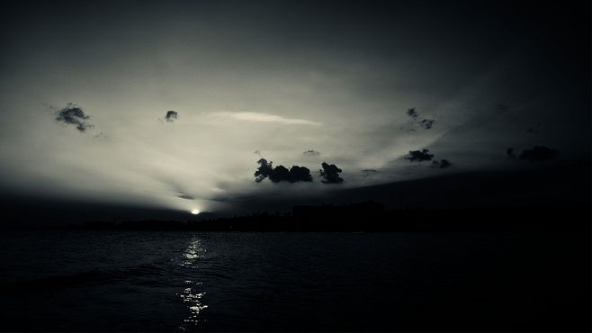
假如太阳突然消失……

Slide 2
游戏概述
游戏类型：跑酷（剧情关卡，可停下来）
游戏平台：PC
控制：WASD，space（跳），鼠标（左右中键）
游戏卖点：美术效果，场景变化
游戏剧情：太阳突然消失后，地球的状况逐渐发生变化，主角需要不断的奔跑，拿到相应的装备（机制），适应地球变化并最终进入飞船，逃离地球

Slide 3
核心玩法
玩家控制角色，不断的奔跑，每关需拿到道具，进行装备，才能顺利进入下一关
游戏失败：玩家血量为0
参考游戏：合金装备：崛起

Slide 4
发生内容
第一阶段
太阳瞬间消失的一刻，人类还发现不了什么，一切照常生活。因为无论是太阳的引力还是光，从太阳到地球都是8分20秒后抵达。在这个时间段内，地球和人类无任何不适。
目标：
第二阶段
估计题主就想问这个阶段。8分20秒之后，太阳突然消失，大地会瞬间陷入黑暗，月球也会失去光芒。短时间内，人类可能无法确认发生了什么事情。但用不了几分钟，因为失去太阳，气温开始显著下降（参见日全食）。
此时太阳系各大天体因失去引力，开始沿原运动轨道切线继续飞行。因为失去了太阳的引力，小行星和彗星受附近大天体影响，轨道变得杂乱无章，之后一段时间内对地球上还活着的人类来说，是个很危险的存在。
如果有幸躲过这些小行星，地球这么继续飞。就变成了一颗流浪行星。
第三阶段
此阶段可以参考如果地球脱离太阳系，成为「流浪星球」，人类应如何以现有科技维持生存？
这个答案，写的很好。
简短点说就是持续降温后，空气都会结成冰降落到地面，外观上，地球变成了一个大雪球。仅存适合人类生存的地方均变成了孤岛文明。
如果这时候人类迁移到地下，靠地热生存，还是可以生存一定时间。比如依靠地热供暖，发电，人工照明等。植物利用人工照明可以继续光合作用为人类的生存提供一点作物和氧气。
如果那点用于供需的植物不能提供足够多的氧气。也有办法，去地面把大块的雪铲回去，然后融化。因为原本就是空气，融化后还是可以提供一些氧气用于急需的。
不管如何，这时候的人类都在及其艰难的生存。而遇到另一颗恒星的捕获的机会可以说微乎其微。

Slide 5
剧情&技能
阶段：1
地球变化：无变化
玩家目标：需要拿到夜视仪
获取技能：夜视
阶段：2
地球变化：陷入黑暗
玩家目标：需要防护服
获取技能：调节体温
阶段：3
地球变化：温度降低
玩家目标：拿到氧气面罩
获取技能：正常呼吸
阶段：4
地球变化：生物死亡
玩家目标：拿到外骨骼设备
获取技能：超级弹跳
阶段：5
地球变化：陨石坠落
玩家目标：拿到神剑
获取技能：披荆斩棘（砍碎陨石）
阶段：6
地球变化：冰冻星球
玩家目标：获取新武器
获取技能：技能升级
阶段：7
地球变化：流浪地球
玩家目标：获取新武器
获取技能：技能升级
阶段：8
地球变化：-
玩家目标：逃离地球，登上飞船

Slide 6
游戏系统
装备系统：坏掉的装备需要维修替换（生命值）
技能系统：获得道具可升级技能
障碍物：不同障碍物越过的方式不同
QTE

Slide 7
游戏界面
https://www.bilibili.com/video/av11594051?from=search&seid=14211729825498909514

